Slide 1
LHAASO合作组会议@峨眉
KM2A定型阵列的模拟与实验对比
报告人：李哲
合作者：陈松战，何会海，吕洪魁，李骢
中科院高能物理研究所

Slide 2
1 KM2A定型阵列的模拟
目
2 模拟结果的对比与重建
Contents
录
3 新装探测器的初步分析

Slide 3
内
1 KM2A定型阵列的模拟
Contents
容

Slide 4
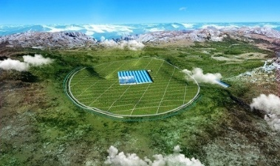
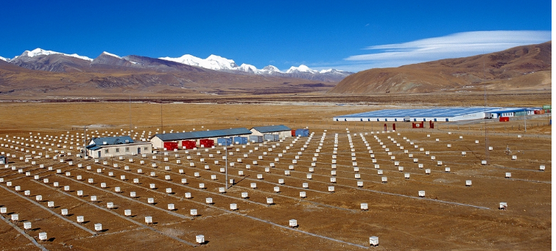
1.1 KM2A百分之一定型阵列
IHEP
LHAASO
ARGO大厅
4
2
9
5
10
6
25
26
46
27
8
31
45
中心地毯
3
羊八井海拔：4300米
12
42
30
14
3
0
1
16
15
KM2A的ED原型探测器:39个
17
29，41，43
22
21
24
13
32
面积：3240m²
2
20
38
运行时间：2014.10-2016.10
水泥台阶
37，49
1
23
40
34
35
47
黄色为新ED，蓝色为L3C，红色为小ED，
圈为交换机
50
39
28

Slide 5
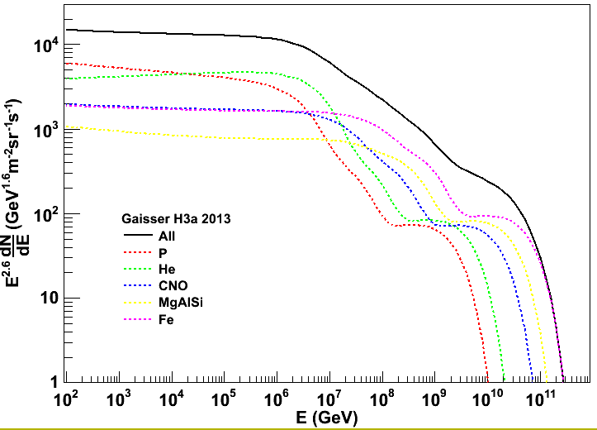
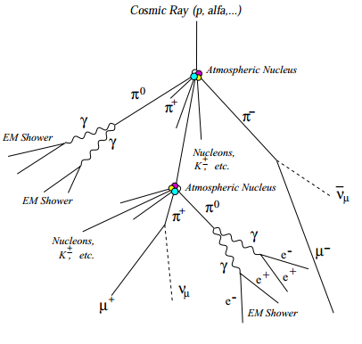
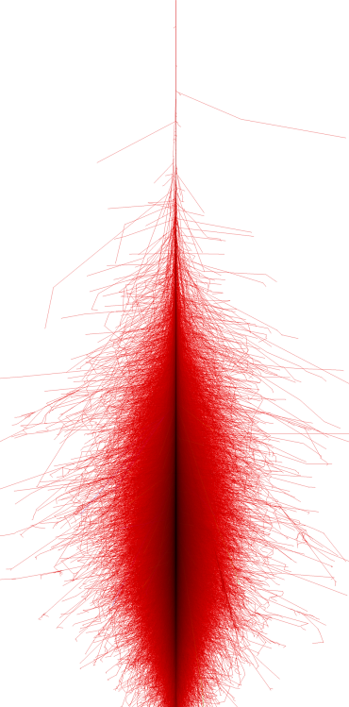
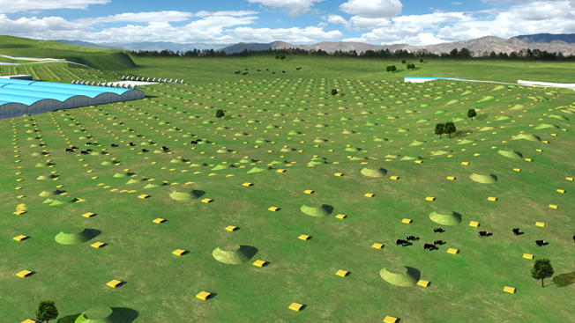
1.2 CORSIKA对EAS过程的模拟
IHEP
LHAASO
强相互作用模型 : QGSJET2,GHEISHA
能量范围:100GeV-10PeV
天顶角范围: 0-60°
位置坐标：YBJ(4300m)
成份 ：P,He,Fe,CNO,MgAlSi
成份模型：Gaisser 模型
Gaisser, 2013

Slide 6
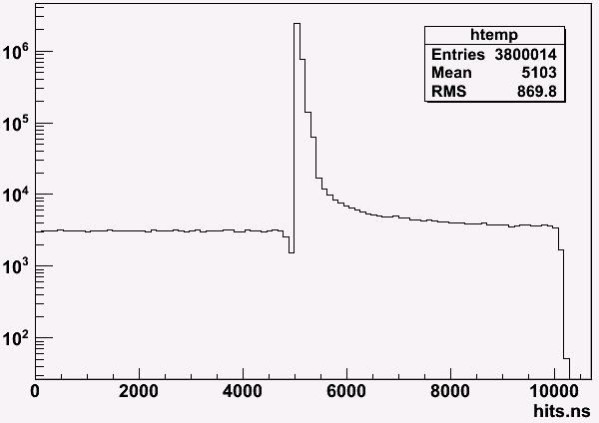
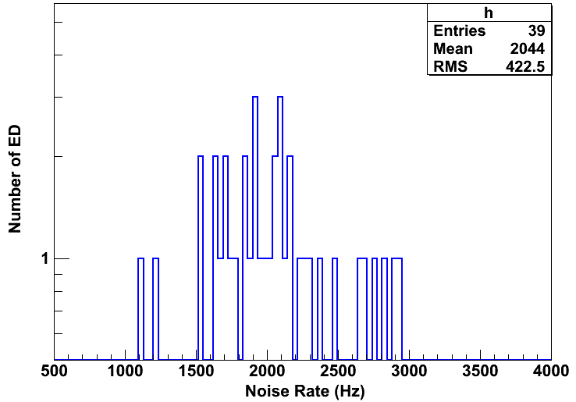
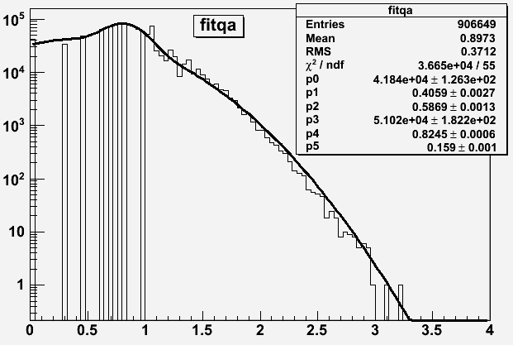
1.3 GEANT4对KM2A阵列探测过程的模拟
IHEP
LHAASO
带电粒子
闪烁体
蓝紫光（光子）
波长位移光纤
长波长光子
探测原理
触发判选
电子学读出
阳极
打拿极
光阴极
进入PMT
（有效进入PMT并被记录到的光子数NPE）
（电荷量Qa）
（倍增）
（光电转换）
模拟中输入2000Hz
Event number
Hit噪声率
Qa噪声率
logQa

Slide 7
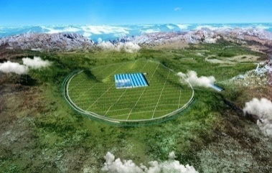
1.4 数据分析流程
IHEP
LHAASO
Step1
模拟原初宇宙线事例经大气层发生级联簇射产生的shower
Proton,He,CNO,MgAlSi,Fe
100GeV-10PeV
CORSIKA模拟
Step2
产生参数，如event数、hit数、芯位、方向、能量，以及探测器中PMT产生电荷数、触发探测器位置、触发时间等；
GEANT4模拟
Step3
方向重建（天顶角、方位角）
角分辨
芯位重建，芯位分辨
数据分析与重建

Slide 8
内
2 模拟结果的对比与重建
Contents
容

Slide 9
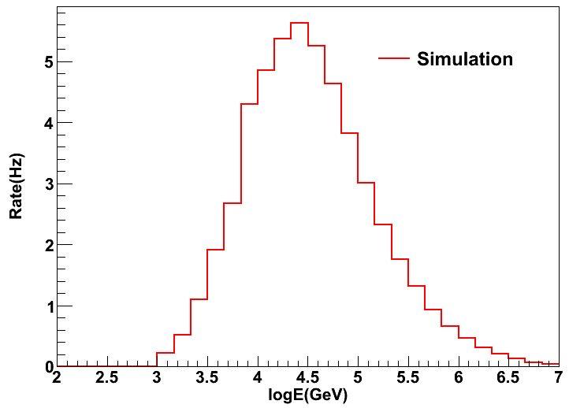
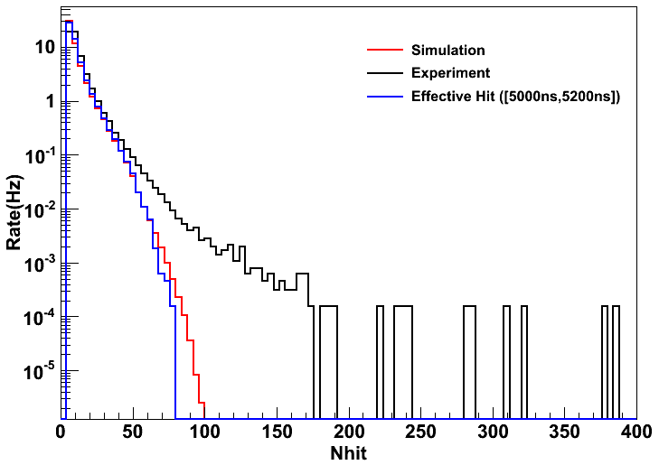
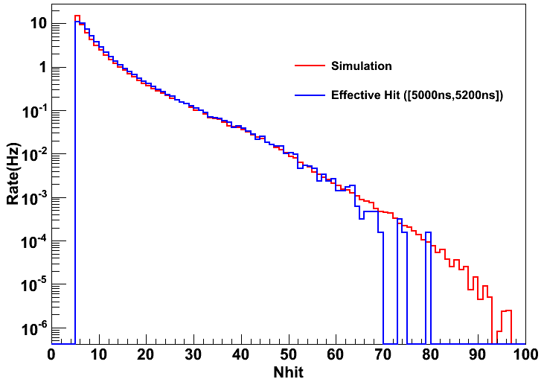
2.1 触发率和Hit多重度
IHEP
LHAASO
粒子种类 | Proton | He | CNO | MgAlSi | Fe | total | experiment
触发率(Hz) | 29.07 | 15.99 | 3.45 | 1.21 | 1.79 | 51.52 | 52.95
中值能量:~31.6TeV
时间窗口:0-10000ns
时间窗口:5000-5200ns

Slide 10
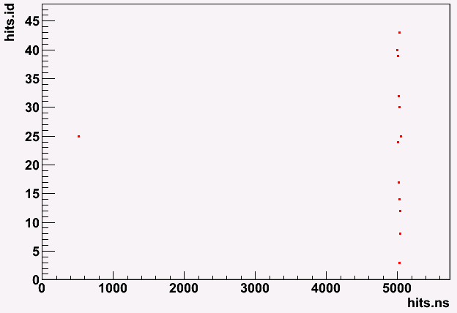
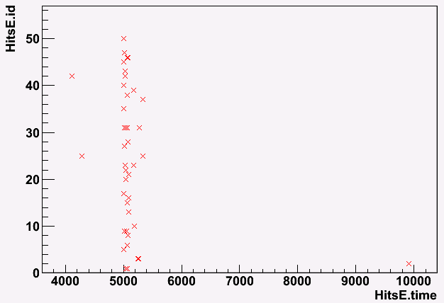
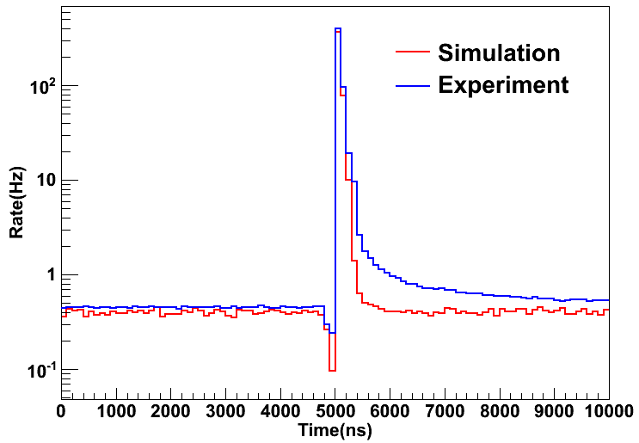
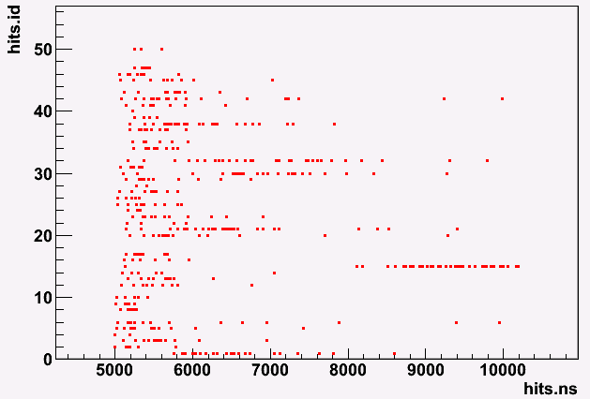
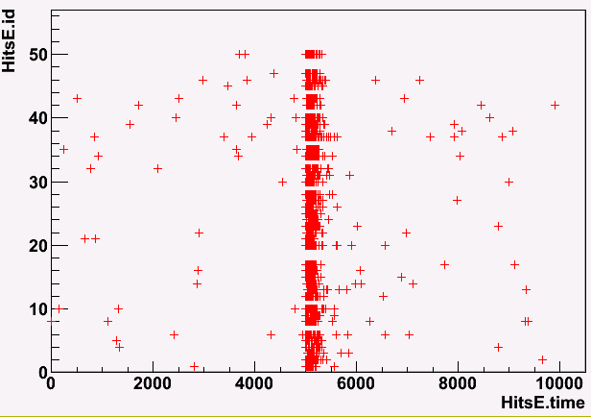
2.1 时间分布和电荷分布对比
IHEP
LHAASO
实验中Nhit<100的事例
模拟中Nhit<100的事例
时间分布
实验中Nhit>100事例
模拟中Nhit>100事例

Slide 11
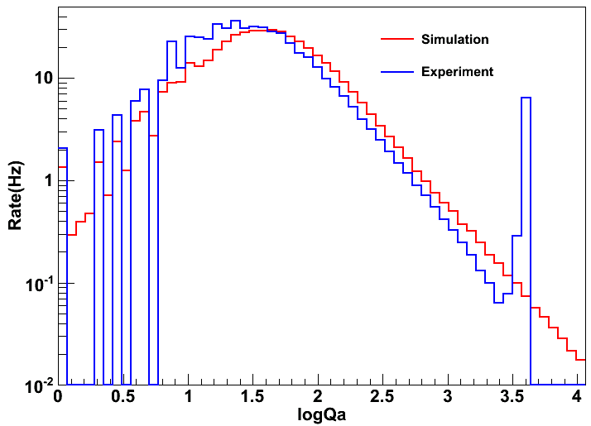
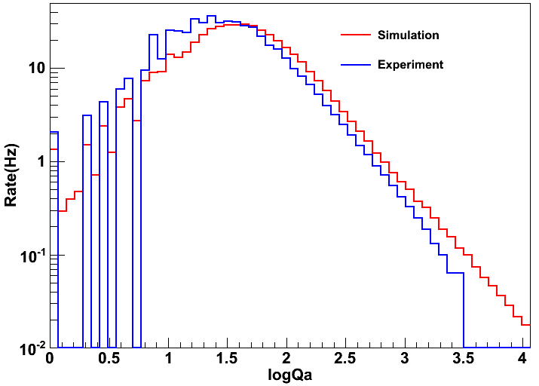
2.1 时间分布和电荷分布对比
IHEP
LHAASO
电荷分布
对实验中Qa<3100的事例筛选

Slide 12
2.2 G4KM2Arec重建程序
IHEP
LHAASO
重建芯位和方向
参数初始化
空间时间过滤噪声
新的噪声过滤
方向重建:平面拟合
芯位重建:重心法
芯位重建:重心法
芯位重建:NKG拟合
方向重建:锥面拟合
方向重建:锥面拟合

Slide 13
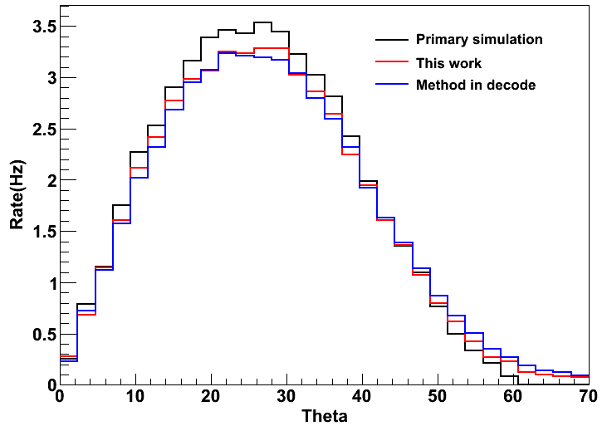
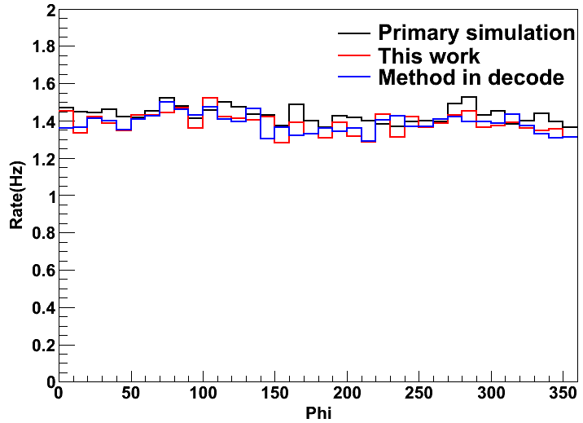
2.3 天顶角、方位角重建结果
IHEP
LHAASO
对模拟数据的重建
This work(G4KM2Arec):平面拟合重建+锥面拟合重建
Method in decode:平面拟合重建（实验中在用的方法）
两个程序对方向重建成功率相同，约93%

Slide 14
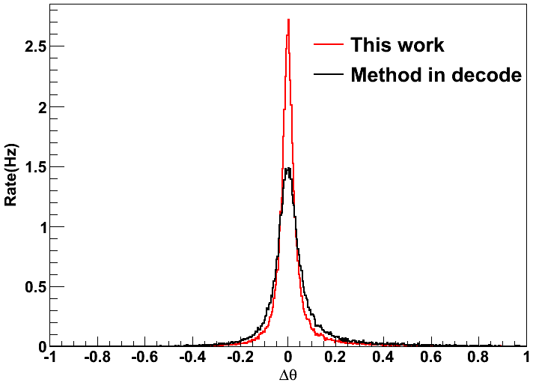
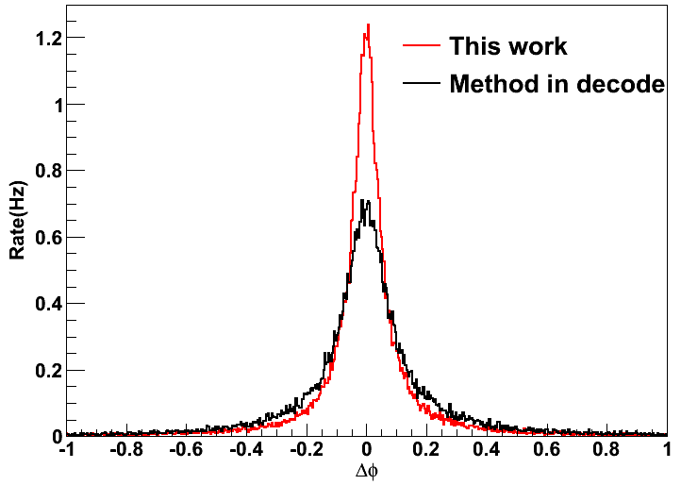
2.3 天顶角、方位角重建结果
IHEP
LHAASO
N~(5.76×10⁻⁴,3.45×10⁻²)
N~(-7.76×10⁻⁴,7.72×10⁻²)
N~(-6.04×10⁻⁴,1.33×10⁻¹)
N~(3.61×10⁻³,6.05×10⁻²)
G4KM2Arec的重建精度更高！

Slide 15
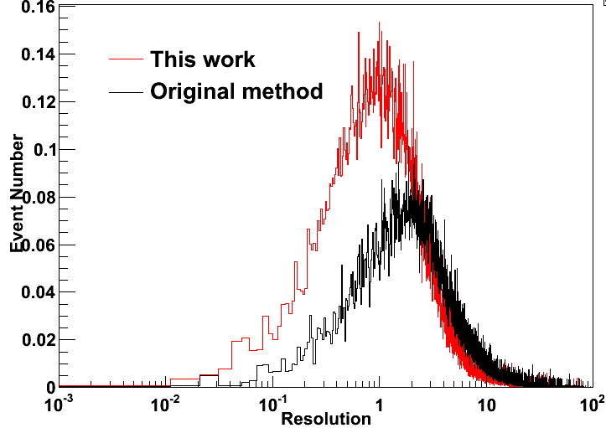
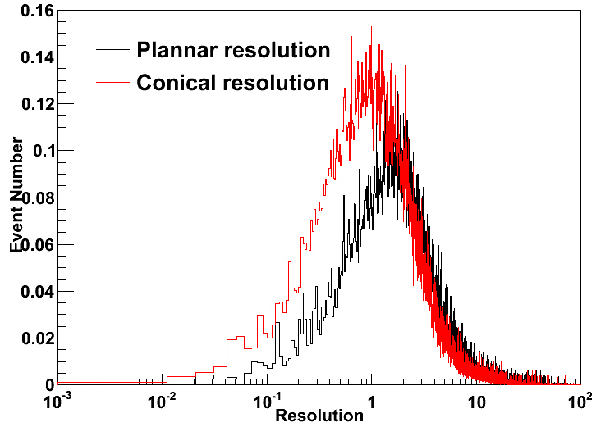
2.3 天顶角、方位角重建结果
IHEP
LHAASO
角分辨:3.45°
角分辨:3.35°
角分辨:5.86°
角分辨:4.58°
角分辨提高了1.7倍！
锥面拟合重建的角分辨较好！

Slide 16
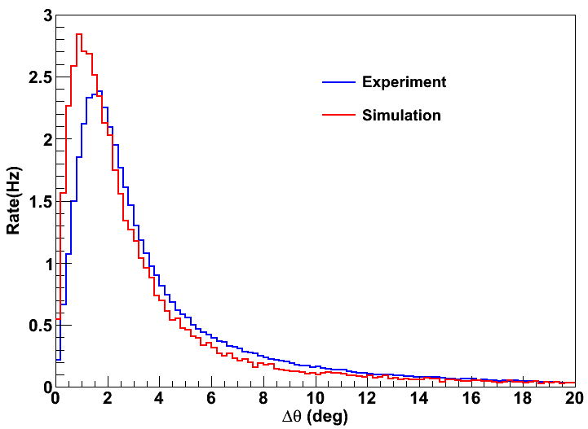
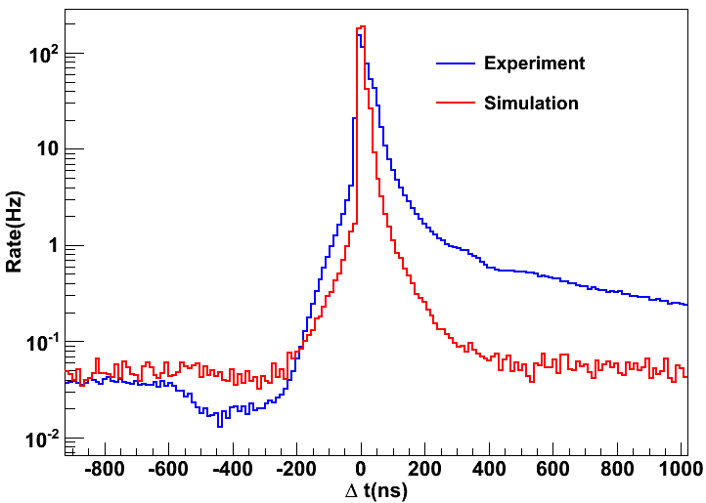
2.3 重建角差和时间残差分布
IHEP
LHAASO
方向重建角差分布
时间残差分布

Slide 17
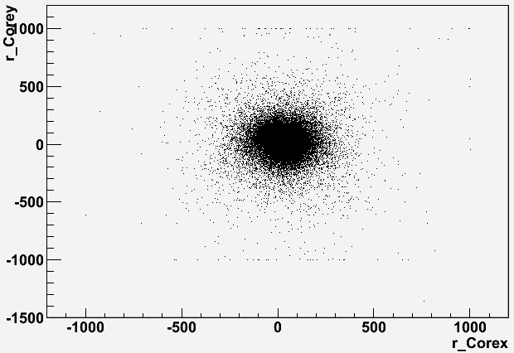
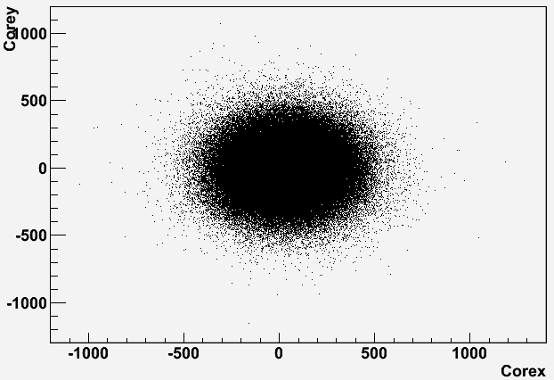
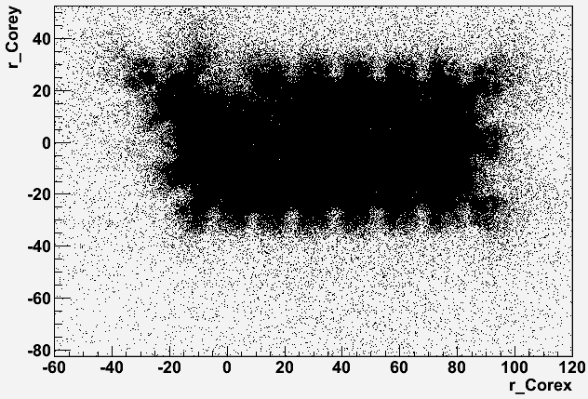
2.4 芯位重建结果
IHEP
LHAASO
对模拟重建结果
300
-300
-250
300
模拟投点半径:1200m
重建芯位半径：1000m
目视芯位覆盖面积：78539.8m²
目视芯位覆盖面积：33000m²

Slide 18
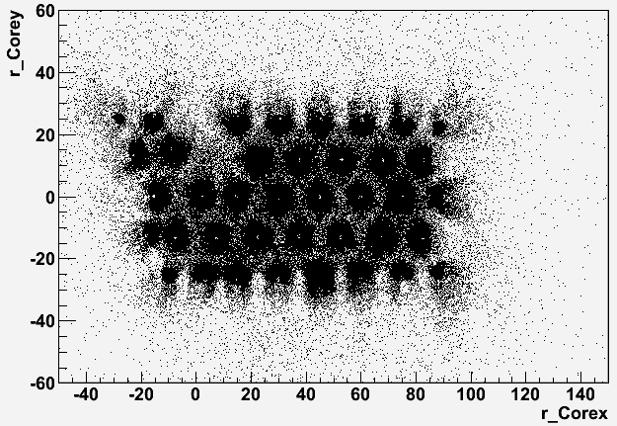
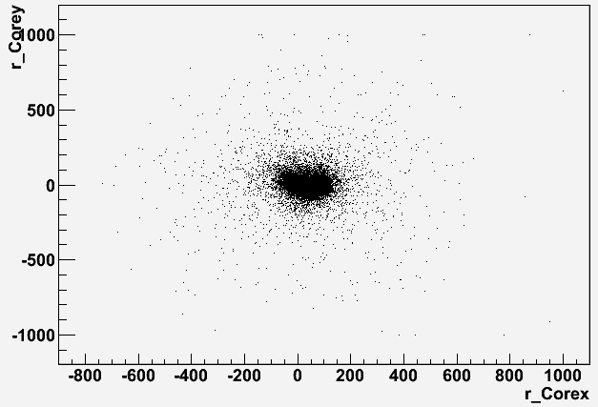
2.4 芯位重建结果
IHEP
LHAASO
对实验的芯位重建结果

Slide 19
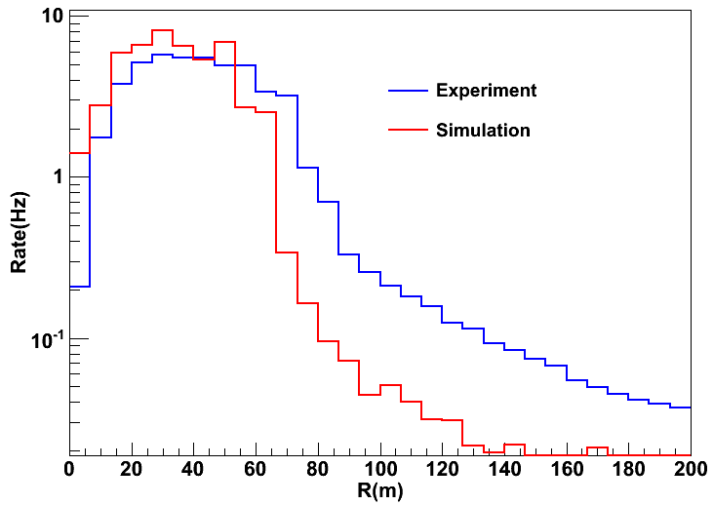
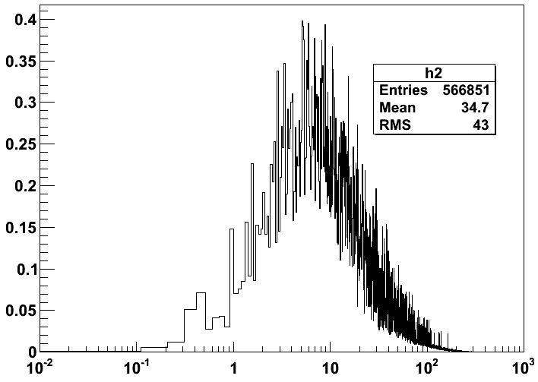
2.4 芯位重建结果
IHEP
LHAASO
对模拟数据重建
重建芯位到阵列中心的距离分布
芯位分辨：35.4米（@68%）

Slide 20
内
3 新装探测器的初步分析
Contents
容

Slide 21
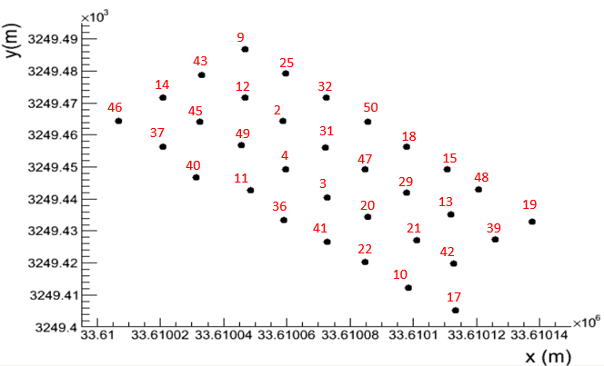
3.1 稻城的33个ED探测器
IHEP
LHAASO
15.3m
25.59m
13.9m
探测器海拔：
最高：4403.0515m
最低：4392.903m
横坐标：
最大：137.66
最小：6.76
相差：130m
纵坐标：
最大：486.916
最小：405.22
相差：80m
13.7m

Slide 22
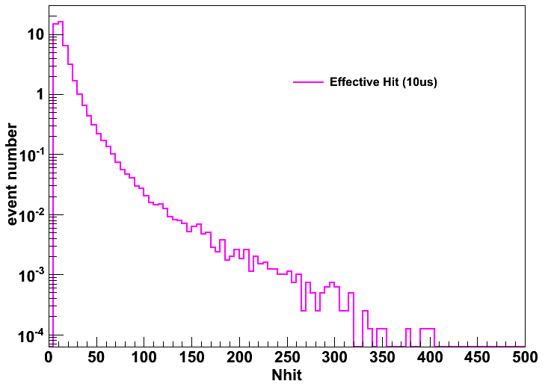
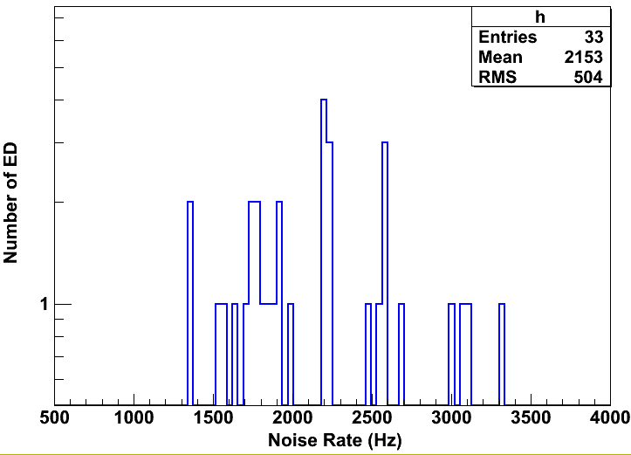
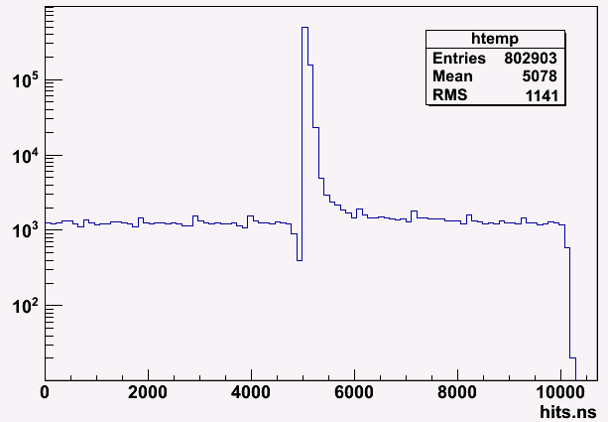
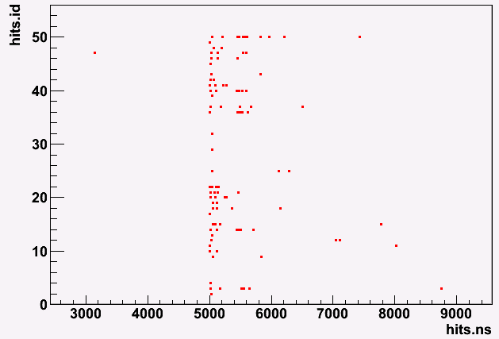
3.2 触发率和Hit分布
IHEP
LHAASO
实验结果
实验中33个探测器的触发率：~45Hz

Slide 23
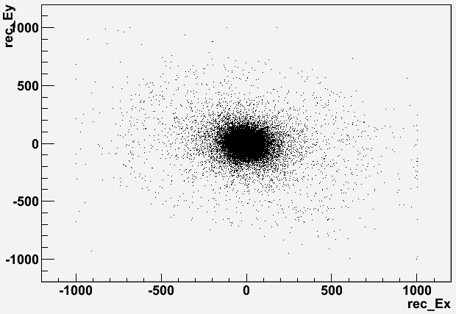
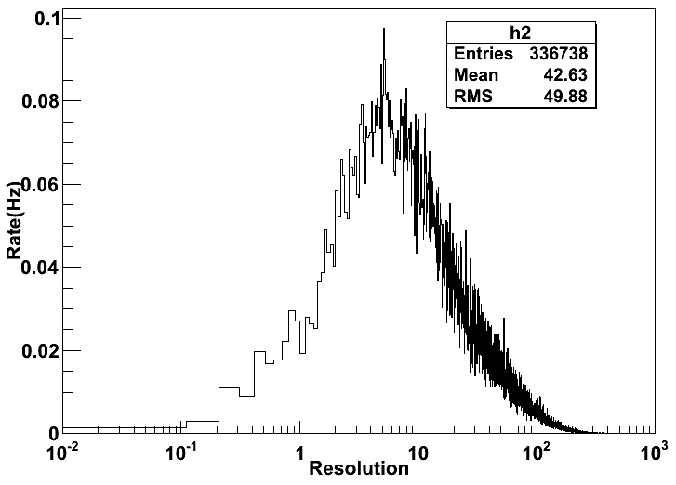
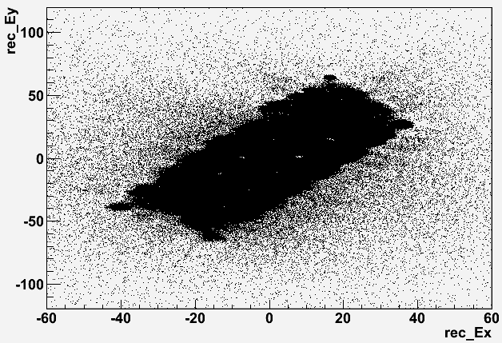
3.3 芯位重建结果
IHEP
LHAASO
对实验数据的重建
对模拟数据重建
芯位分辨：44.7m

Slide 24
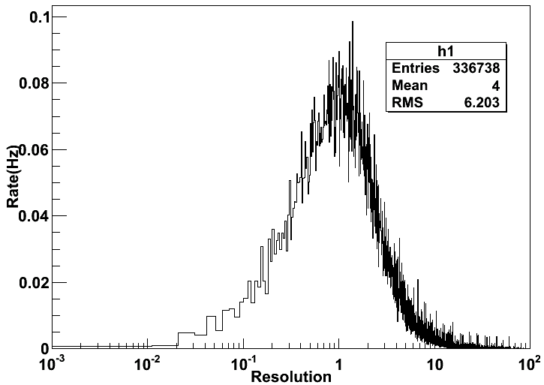
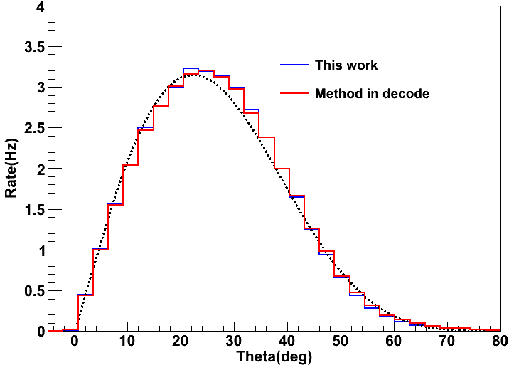
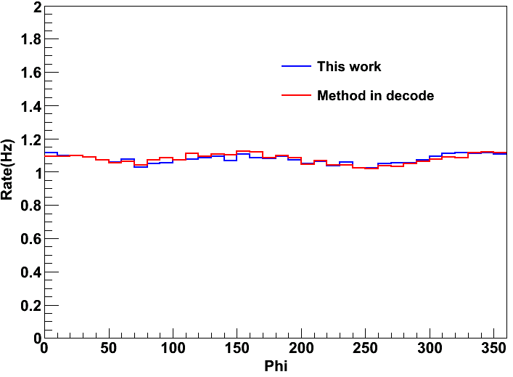
3.4 方向重建结果
IHEP
LHAASO
(deg)
重建天顶角
重建方位角
角分辨：3.33°
对实验数据的重建
对实验数据的重建
对模拟数据的重建

Slide 25
对比
1.模拟与实验结果接近，但相比偏低，对羊八井定型阵列模拟触发率为51.52Hz；
2.时间分布中，实验的到达时间拖尾很长，事例信号持续时间长；
3.未作时间筛选时，实验的高Hit事例比模拟值偏多；
4. 实验中存在高Qa事例，在实际分析时需做时间窗口筛选；
结
重建
论
1.采用本工作的重建方法，对39个ED的定型阵列角分辨为3.45°，芯位分辨为35.4米，角分辨比原方法提高了1.7倍；
2.用原羊八井定型阵列模拟新安装的33个ED，并用本工作的重建方法，计算得到的角分辨为3.33°，芯位分辨为44.7米。
展望
1. 产生LHAASO-KM2A阵列的CORSIKA模拟数据；
2.优化G4KM2A模拟程序；3.优化重建程序。

Slide 26
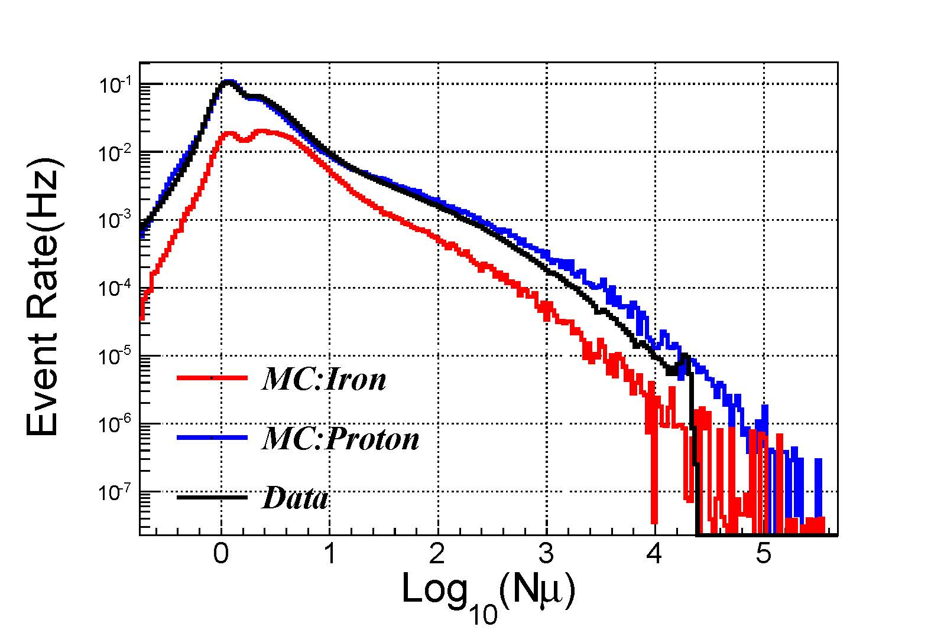
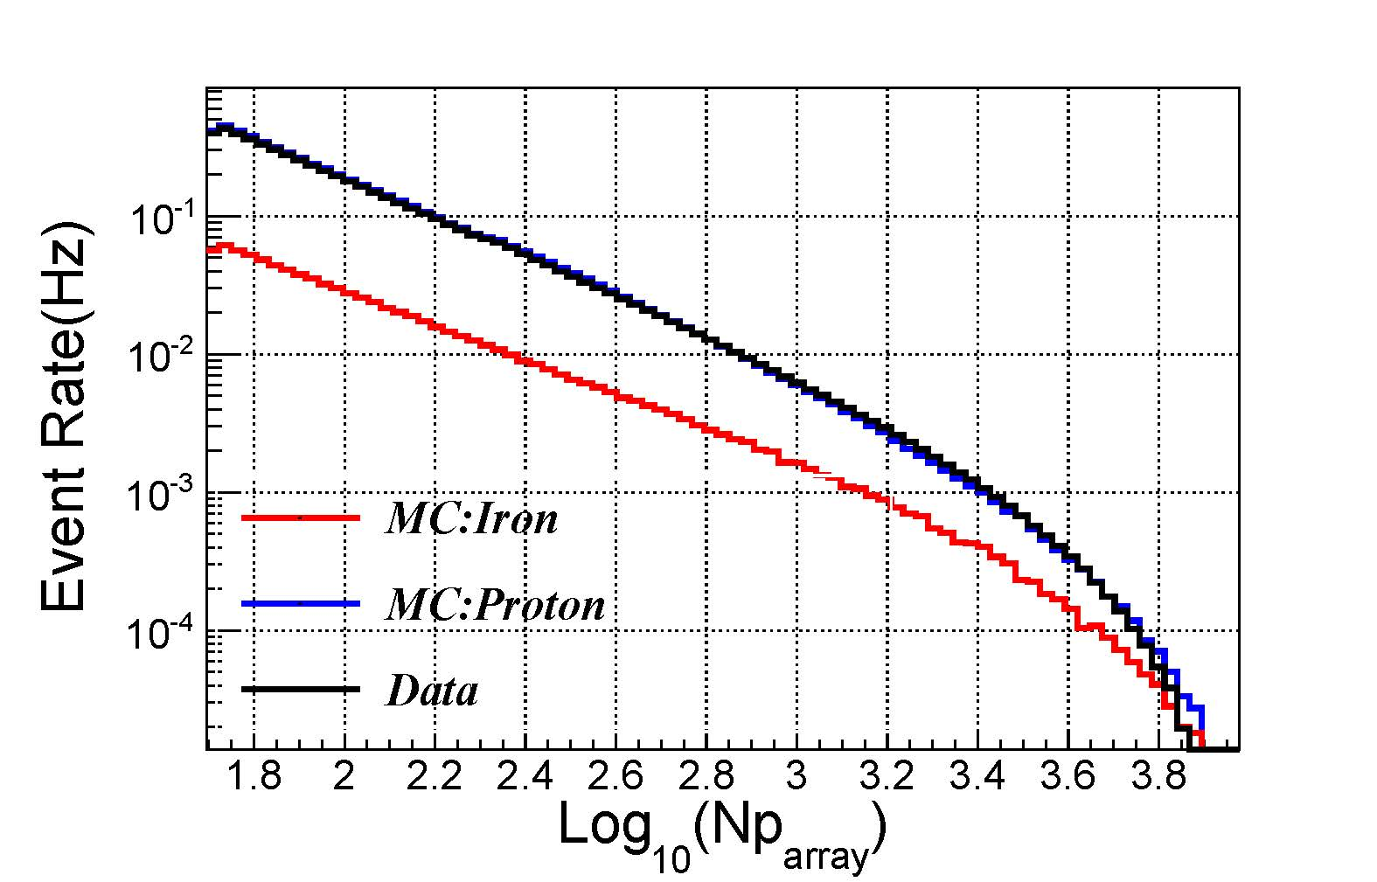
电荷测量模拟与实验比对 -对时间进行归一（事例率）
作者:李骢
缪子探测器电荷(Nu)：
ED阵列电荷(${Np}_{array}$)：

Slide 27
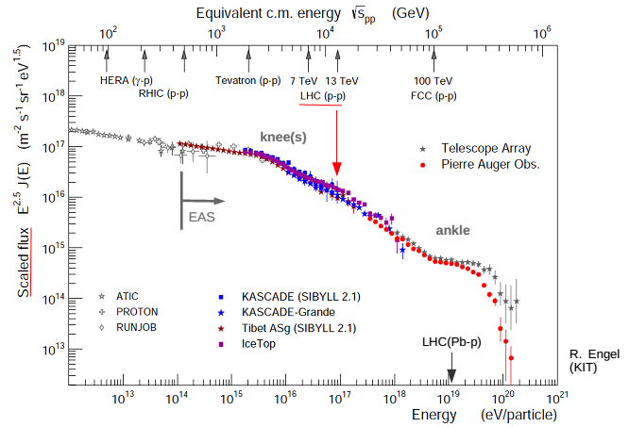
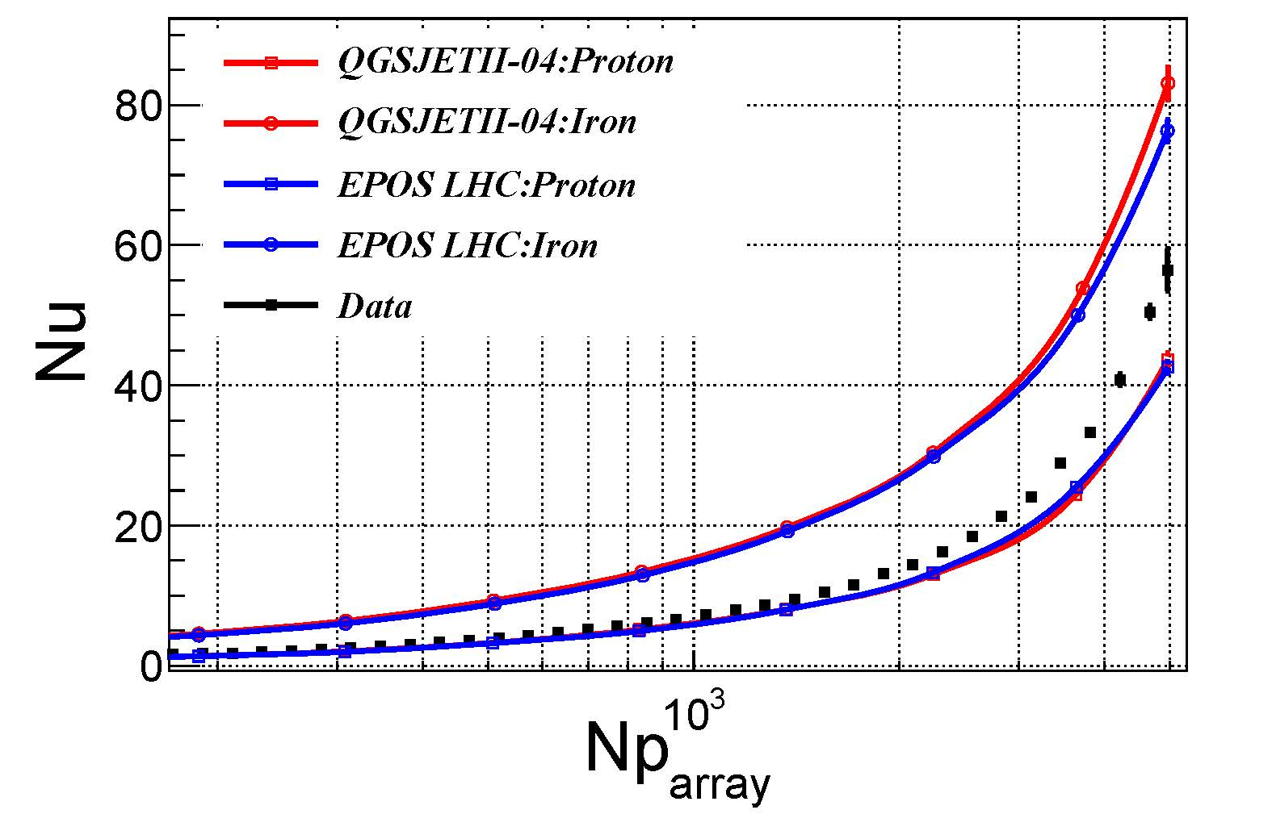
Nu-Np
作者:李骢
继续往高能跑，是否会有“超出”呢？
谢谢！
${Np}_{array}$减小了能量带来的系统误差；
没有看到μ子有明显超出；
观测到了宇宙线“膝”区成分由轻向重变化；

